Slide 1
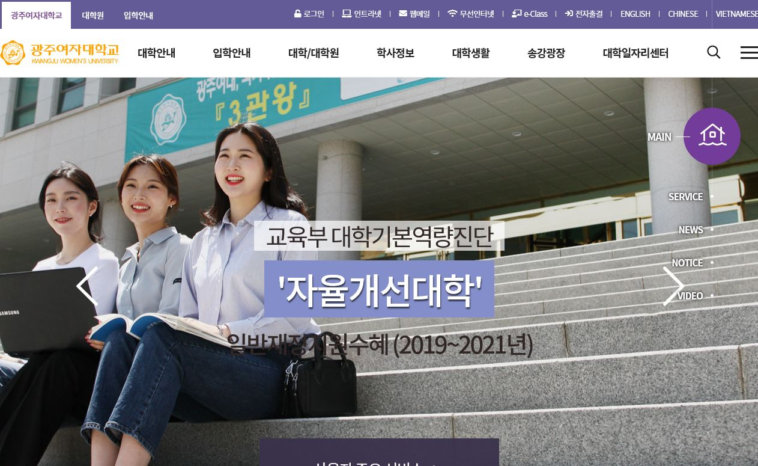
학생증 발급
인트라넷 클릭!
학 생 지 원 팀

Slide 2
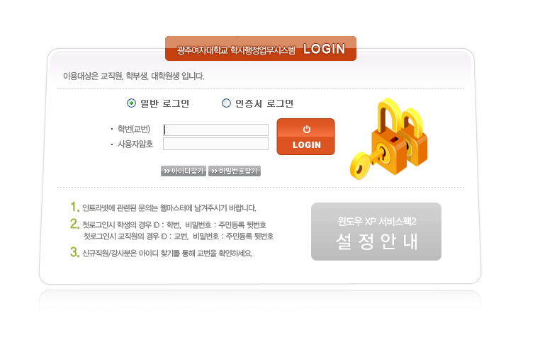
학생증 발급
학번과 사용자암호(주민등록 앞 번호 6자리) 입력!
학 생 지 원 팀

Slide 3
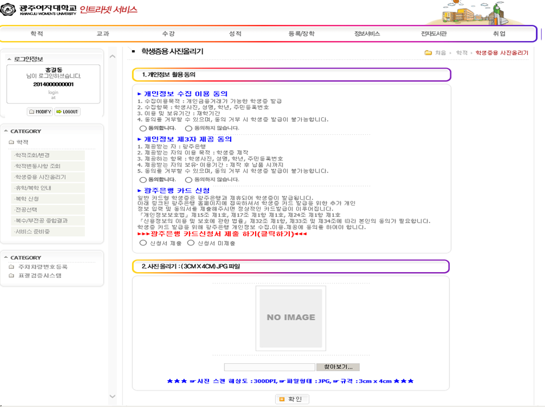
학생증 발급
∨
∨
※ 학생증 카드 발급 신청 시,
필수 입력 부분
∨

